Slide 1
Integrais
Integral Definida
Teorema Fundamental
Áreas

Slide 2
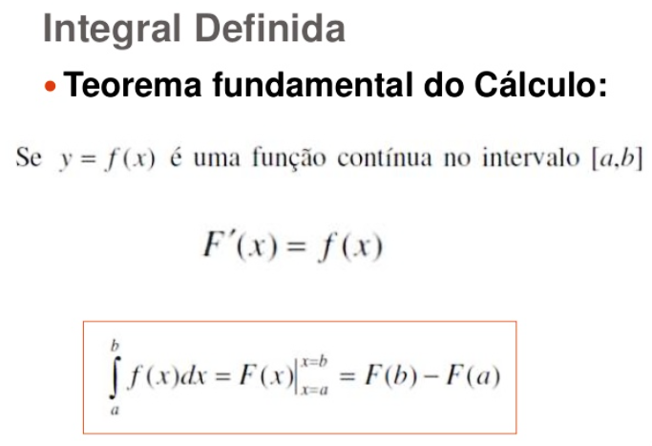

Slide 3
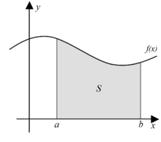
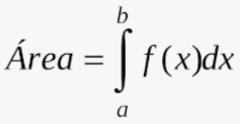

Slide 4
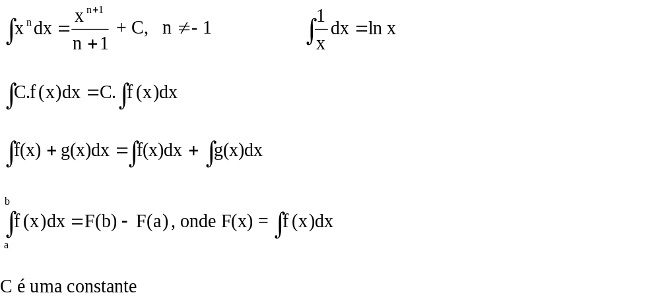

Slide 5
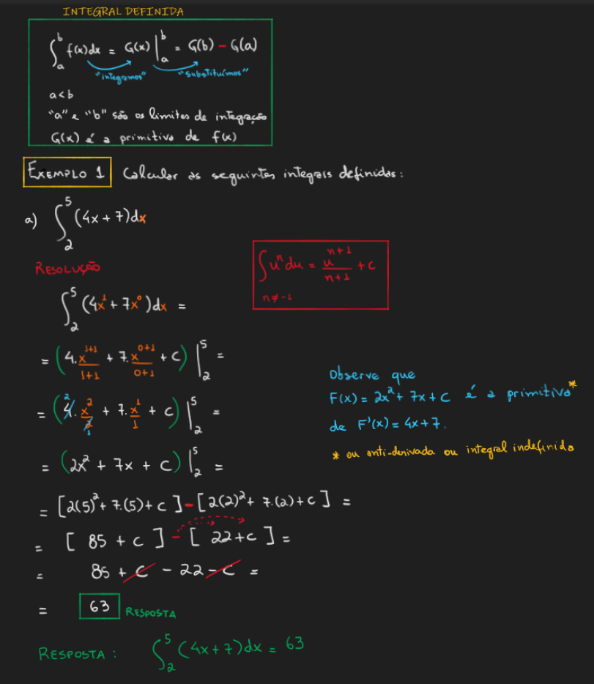


Slide 6
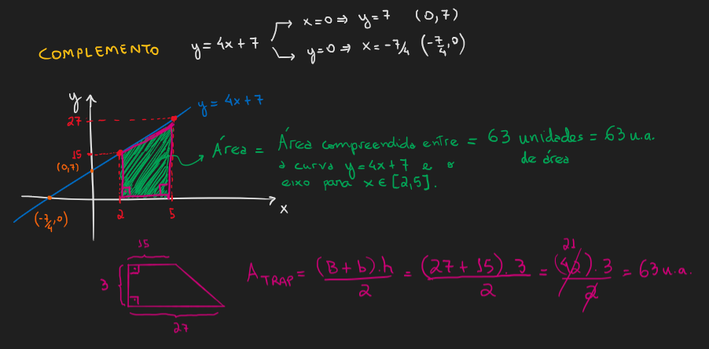

Slide 7
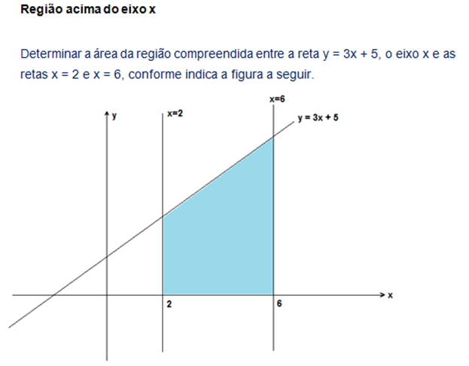

Slide 8
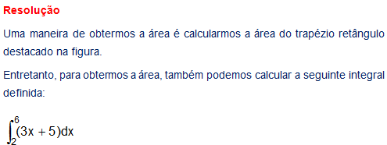

Slide 9
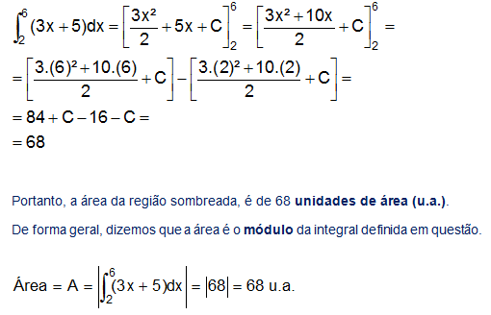

Slide 10
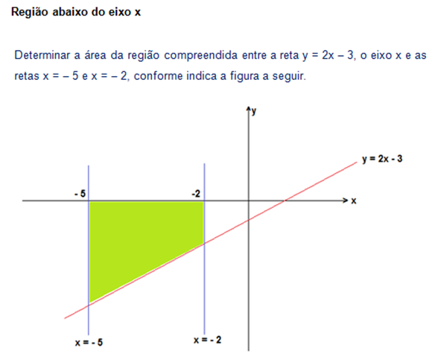

Slide 11
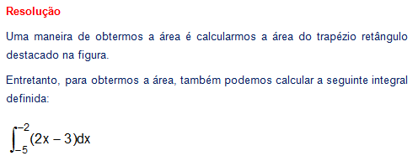

Slide 12
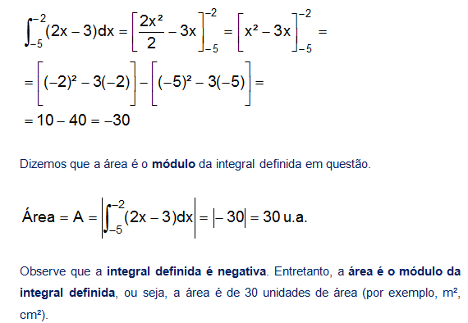

Slide 13
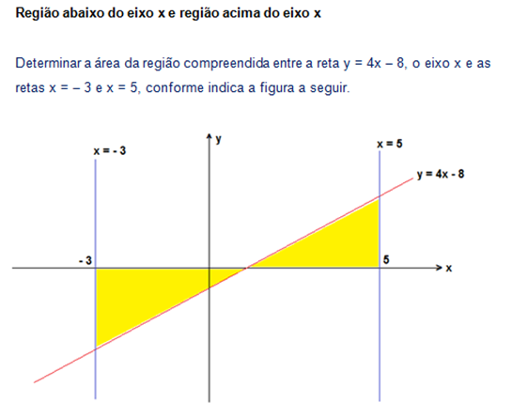

Slide 14
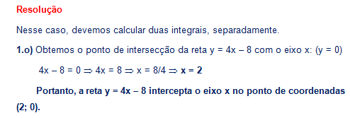

Slide 15
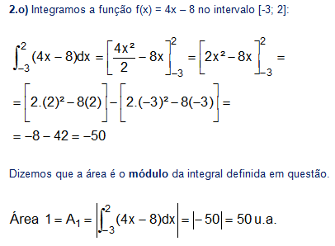

Slide 16
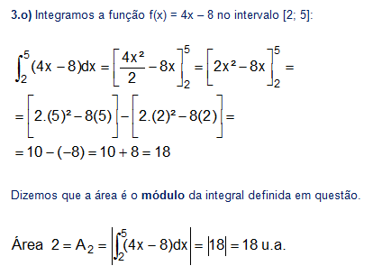

Slide 17
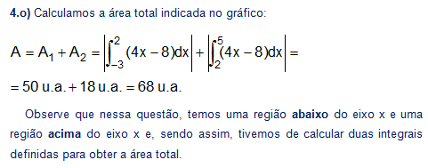

Slide 18
EXERCÍCIOS

Slide 19
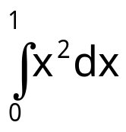
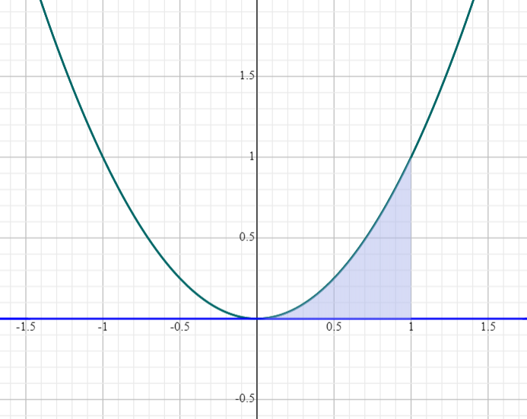
1) Em cada um dos itens a seguir, calcular a integral da função no intervalo dado: a)

Slide 20
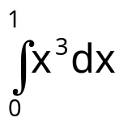
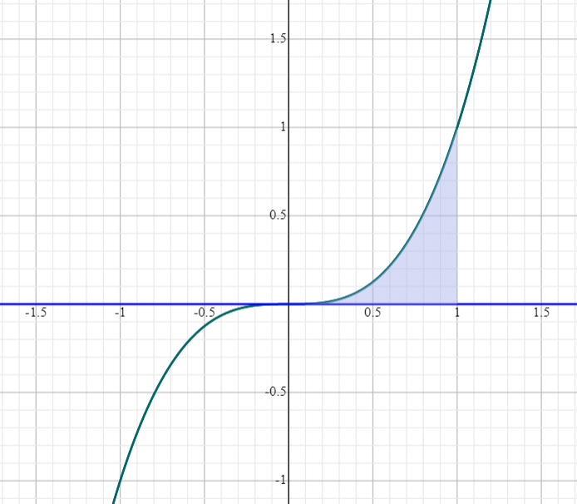
1) Em cada um dos itens a seguir, calcular a integral da função no intervalo dado: b)

Slide 21
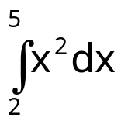
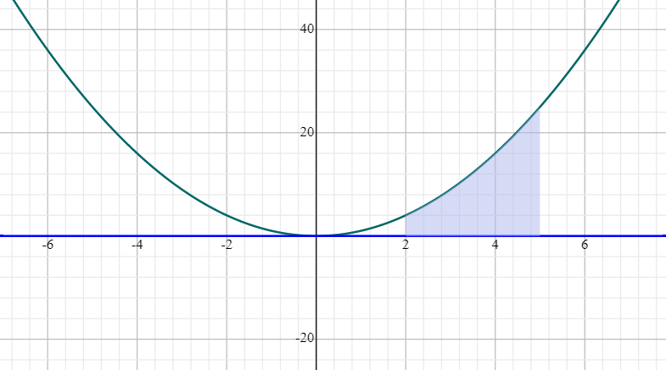
1) Em cada um dos itens a seguir, calcular a integral da função no intervalo dado: c)

Slide 22
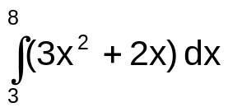
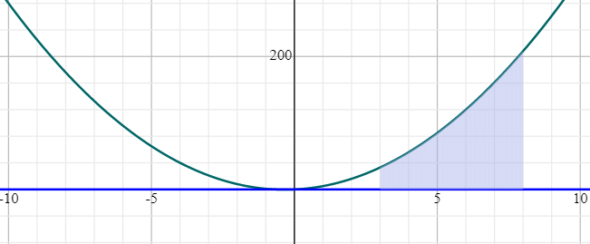
1) Em cada um dos itens a seguir, calcular a integral da função no intervalo dado: d)

Slide 23
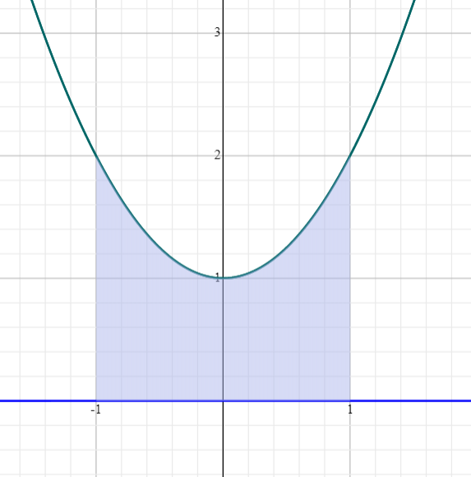
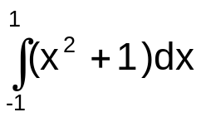
1) Em cada um dos itens a seguir, calcular a integral da função no intervalo dado: e)

Slide 24
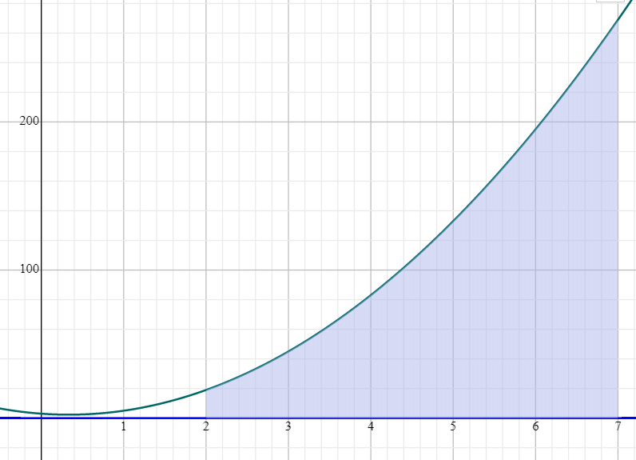
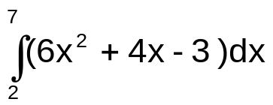
1) Em cada um dos itens a seguir, calcular a integral da função no intervalo dado: f)

Slide 25
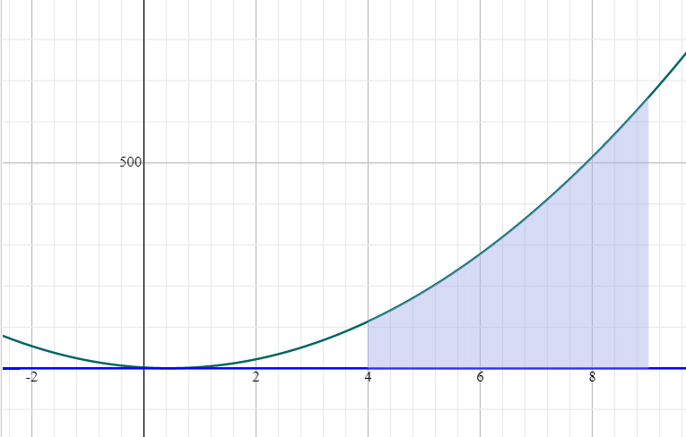
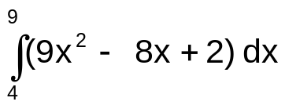
1) Em cada um dos itens a seguir, calcular a integral da função no intervalo dado: g)

Slide 26
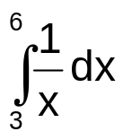
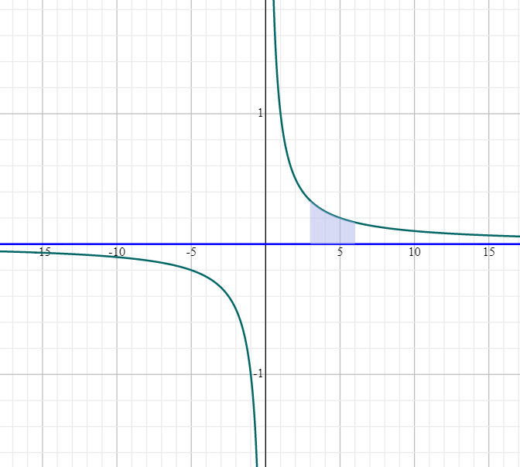
1) Em cada um dos itens a seguir, calcular a integral da função no intervalo dado: h)

Slide 27
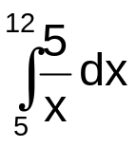
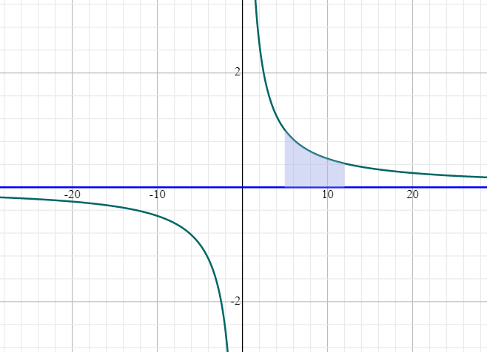
1) Em cada um dos itens a seguir, calcular a integral da função no intervalo dado: i)

Slide 28
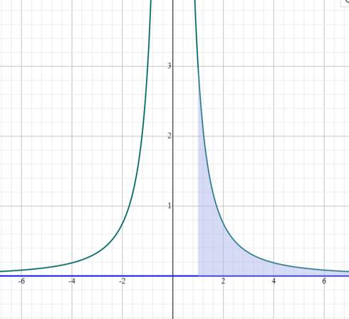
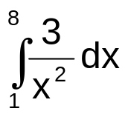
1) Em cada um dos itens a seguir, calcular a integral da função no intervalo dado: j)

Slide 29
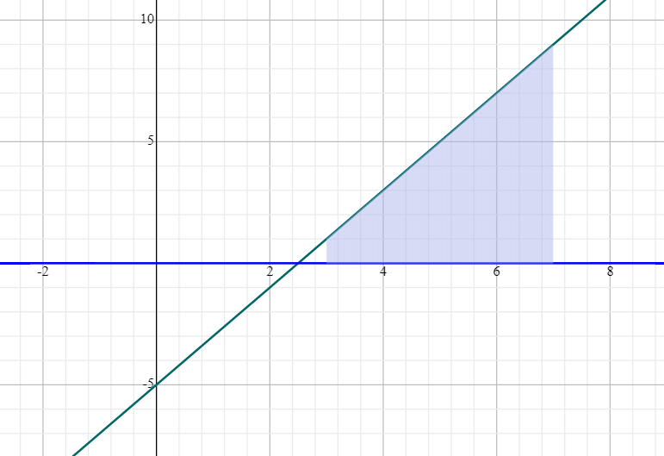
2) Calcular a área da região compreendida entre a reta y = 2x - 5, o eixo x, e as retas x = 3 e x = 7.

Slide 30
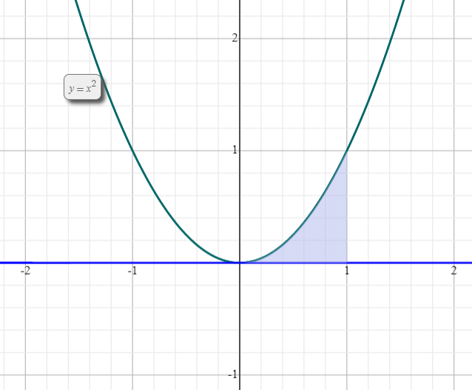
3) Calcular a área da região compreendida entre y = x², o eixo x e as retas x = 0 e x = 1.

Slide 31
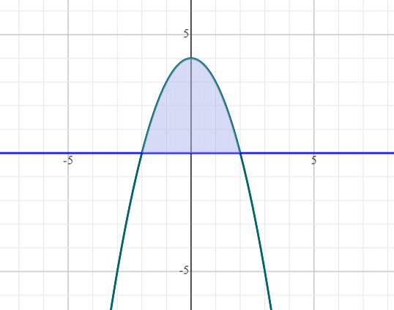
4) Encontre a área limitada pela curva y = 4 – x² e o eixo das abscissas (eixo x) conforme indica o gráfico abaixo:

Slide 32
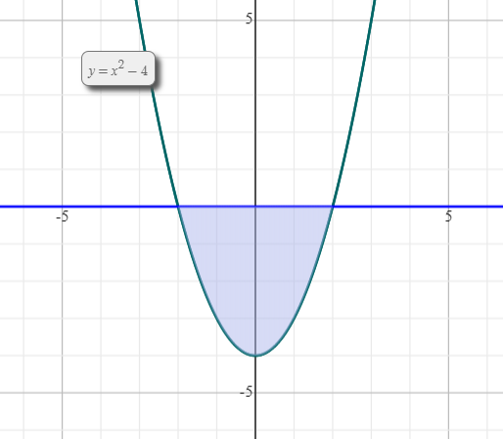
5) Entre a área limitada pela curva y = − 4 + x² e o eixo x, conforme indica o gráfico abaixo.

Slide 33
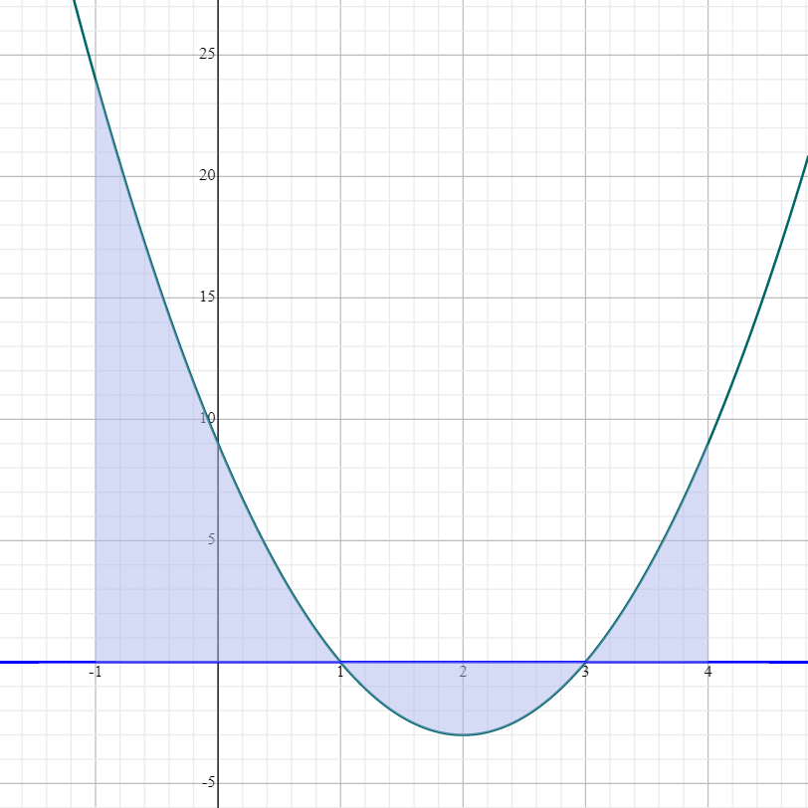
6) Calcular a área da superfície compreendida entre y = 3x² - 12x +9, o eixo x e as retas x = -1 e x = 4.

Slide 34
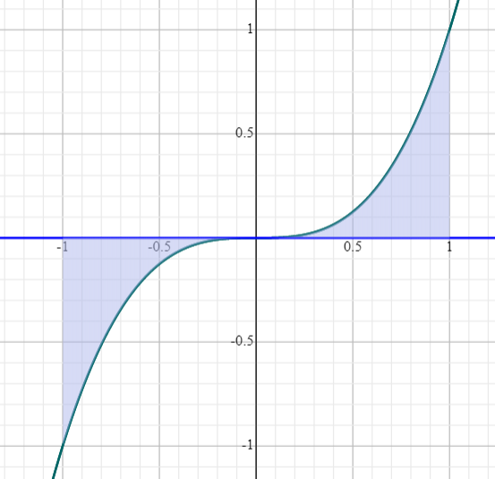
7) Calcular a área compreendida entre y = x³, o eixo x e as retas x = − 1 e x = 1.

Slide 35
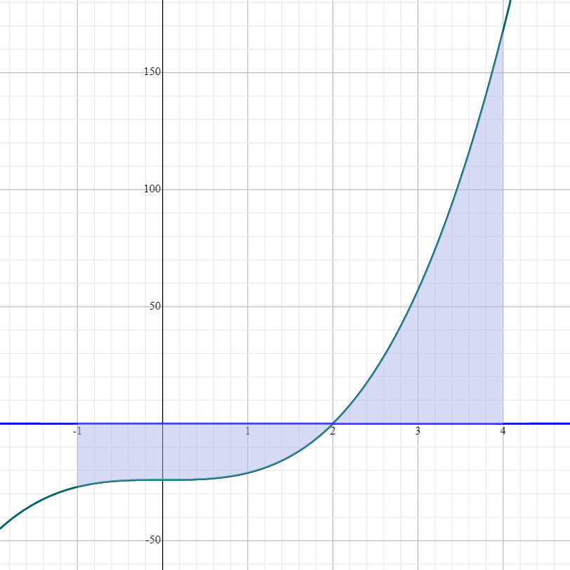
8) Calcular a área da região compreendida entre a curva y = 3x³ - 24, o eixo x e as retas x = − 1 e x = 4.

Slide 36
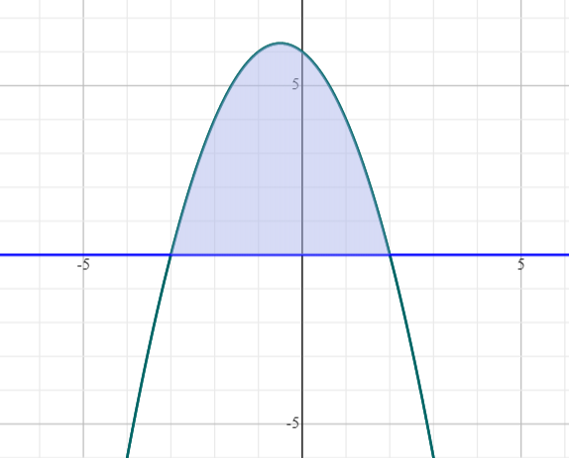
9) Determinar a área da superfície delimitada pela parábola y = 6 – x – x² e o eixo x.

Slide 37
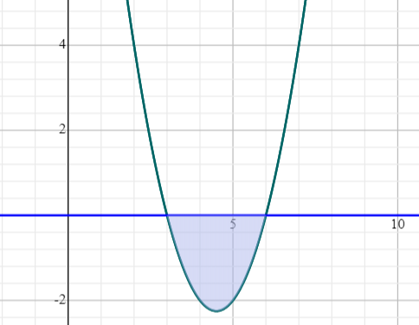
10) Determinar a área da superfície delimitada pela parábola y = x² − 9x + 18 e o eixo x.

Slide 38
